Slide 1
Sosial ulikhet – Mål, mekanismer og konsekvenser
Astrid Marie Jorde Sandsør

Slide 2
I dag
Ulikhet og fattigdom
Konsekvenser av ulikhet/fattigdom
Mekanismer
Neste uke
Rollen til barnehager og skoler (institusjoner)
Slides fra SPED4300, (Zachrisson, 2020)
Bøe, T. (2015). Sosioøkonomisk status og barn og unges psykologiske utvikling: Familiestressmodellen og familieinvesteringsperspektivet.

Slide 3
Målet
Kjenne til begreper
Kjenne til hvordan vi måler sosial ulikhet / fattigdom
Vite noe om konsekvenser av fattigdom
Lære om mekanismer som kan forklare sammenheng mellom lav inntekt og ulike utfall
Liten introduksjon til hvordan vi kan undersøke om lav inntekt er årsaken

Slide 4
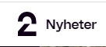
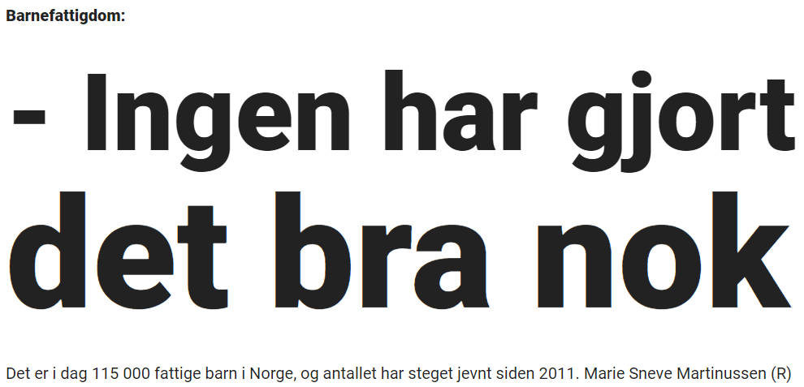
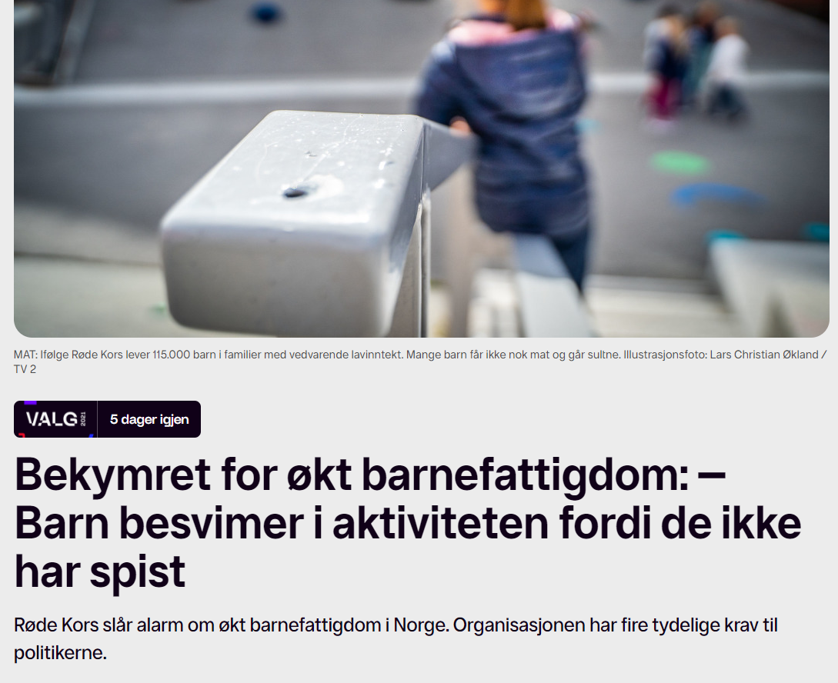

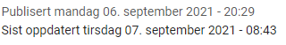
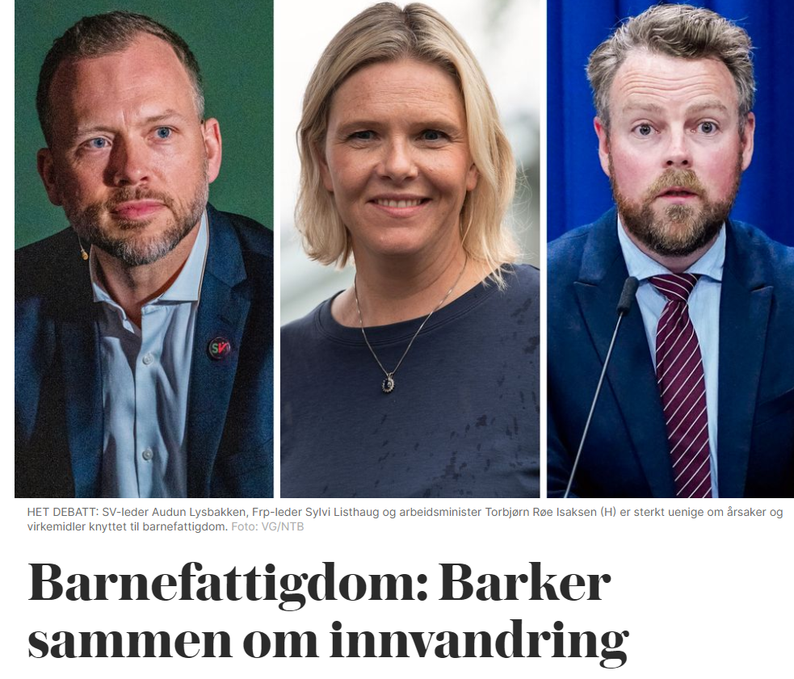


Slide 5
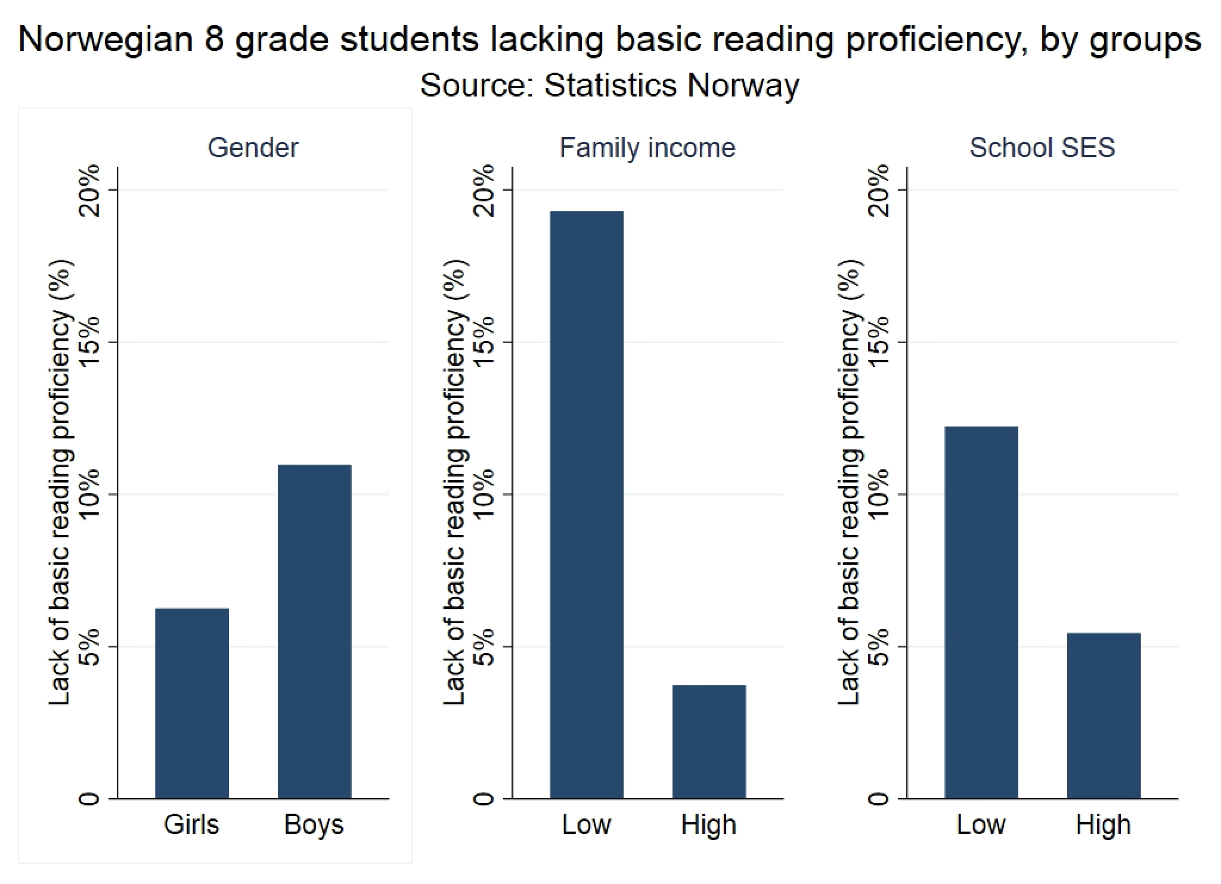
Sosial ulikhet
8.trinn

Slide 6
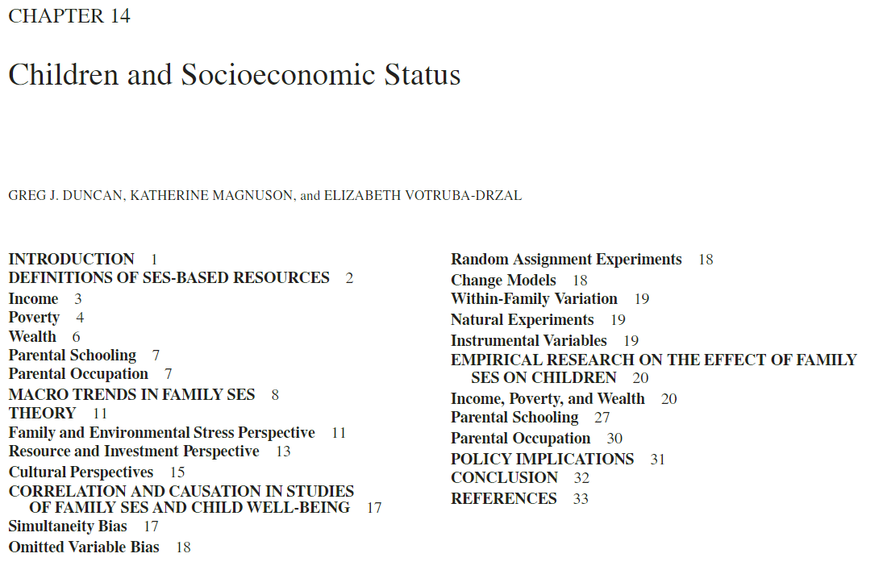

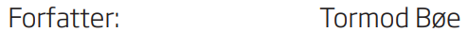
Ressurser/pensum

Slide 7
Hva er sosial ulikhet?
Sosial ulikhet
Lag/klasser
SES
Økonomisk ulikhet
Rike vs. fattige
Utdanningsulikhet
Høyt vs. Lavt utdannede
Sosial mobilitet

Slide 8
Rangering kan brukes til sammenligning
Rangering kan brukes til å sammenligne:
Rike vs. fattige
Høyt vs. lavt utdannede
Hvordan er gruppene forskjellig?
Er forskjellene stabile over tid?
Relative mål

Slide 9
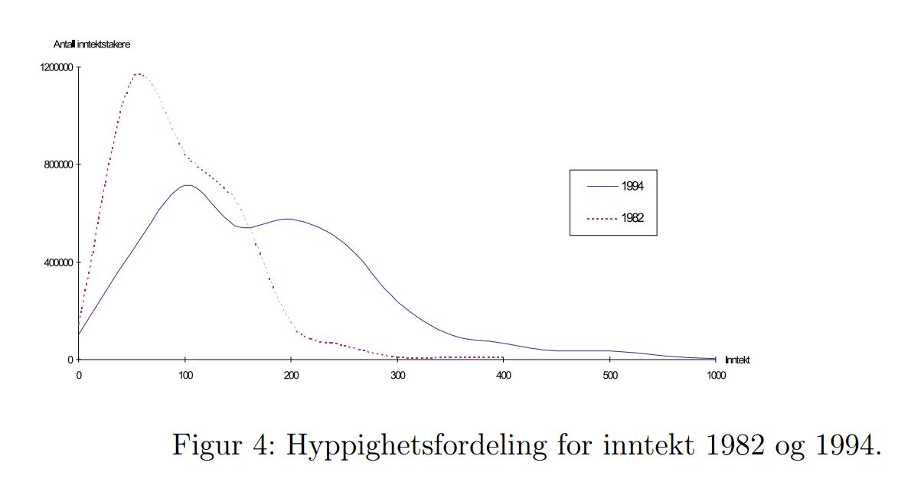
Inntektsulikhet
Inntektsfordeling

Slide 10
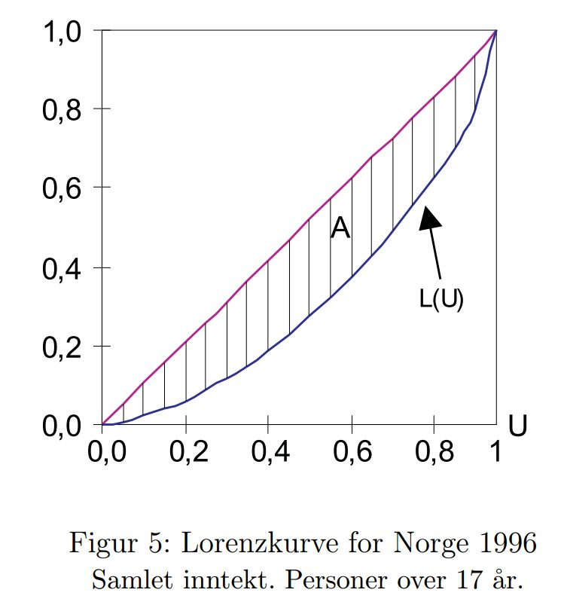
Inntektsulikhet
Lorenz kurve: andel av befolkningen og andel av samlet inntekt
Viser prosent av inntekten som alle under persentilen har
A forteller oss noe om ulikhet – jo mer krummet A er, jo større ulikhet
A=0: alle har like mye, A=1: en person har hele inntekten
=> Gini-koeffisienten

Slide 11
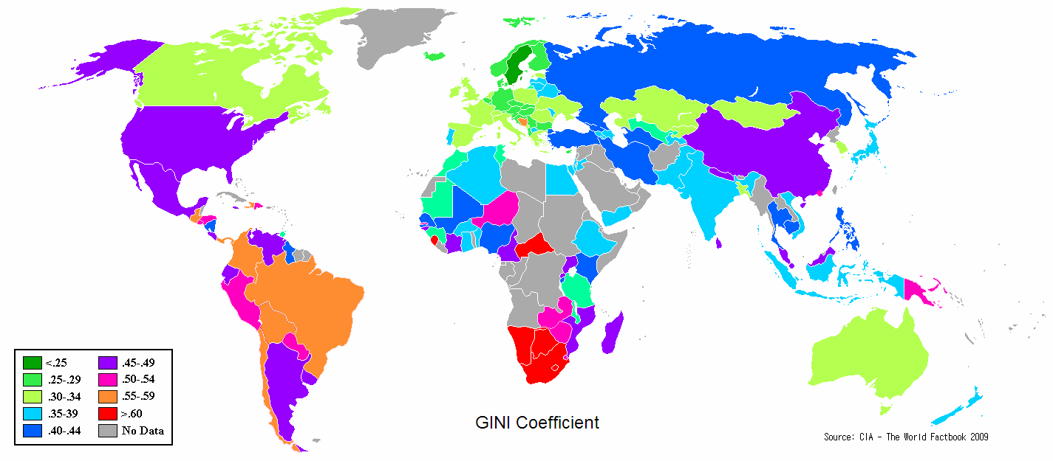
Inntektsulikhet

Slide 12
Inntektsulikhet
Median (medianinntekt) deler opp i to like deler.
Kvartiler deler i fire
Persentiler deler i 100
Inntektsrater: inntekten til en persentil sammenlignet med inntekten til en annen persentil
F.eks. måler 90/10 inntektsraten hva 90 persentilen er (som deler de 10% rikeste fra resten) relativt til 10 persentilen (som deler de 10% fattigste fra resten)

Slide 13
Fattigdom
Inntektsfordeling => fattigdomsmål
Fattigdomsrate: andel av befolkningen som har inntekt under en fastsatt grense (fattigdomslinjen)
En/to dollar per dag, lokal valuta, justert for kjøpekraft
Antall mennesker under grense
To mål på fattigdom: absolutt og relativ
Absolutt: Samme fattigdomsgrense over lengre tid i samme land, eller i flere land som sammenlignes med hverandre
Relativ: Inntekten er betydelig lavere enn det andre ellers i samfunnet har, man kan ikke delta på samme måte

Slide 14
Fattigdom
Hva menes med lav inntekt i Norge?
Relativt inntektsmål
60% EU (50% OECD) av medianinntekten etter skatt, justert for antall familiemedlemmer (første voksen =1, andre voksen=0,5, barn=0,3)
1 voksen 1 barn: ca NOK 308 800 (1,3)*
1 voksen 2 barn: ca NOK 380 100 (1,6)
2 voksne 2 barn: ca NOK 489 900 (2,1)
Ofte brukes «vedvarende lav inntekt» som definisjon, altså at man er under grensen over flere år (SSB bruker som oftest 3 år).
*Tall fra 2019: https://www.ssb.no/statbank/table/09593/tableViewLayout1/?loadedQueryId=10021621&timeType=top&timeValue=1

Slide 15
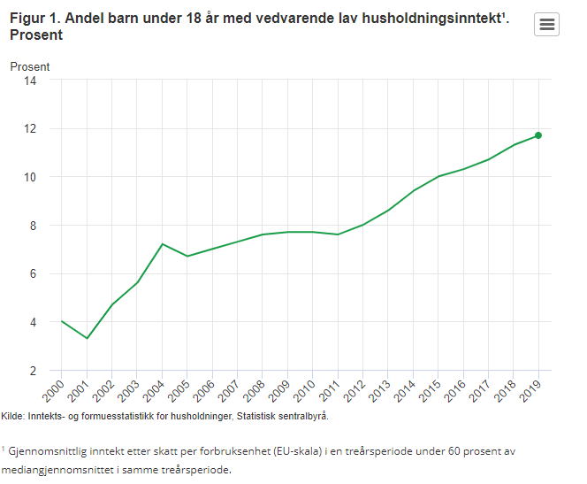

Slide 16
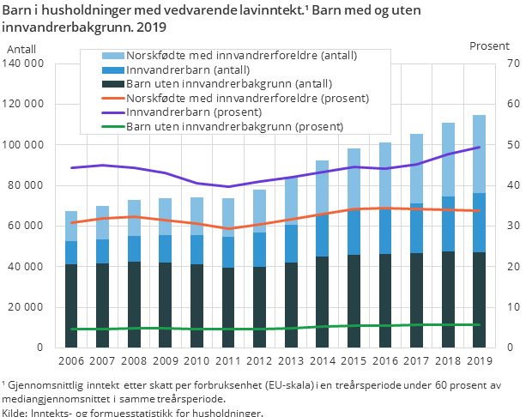

Slide 17
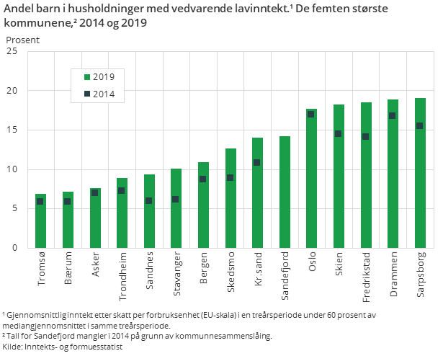

Slide 18
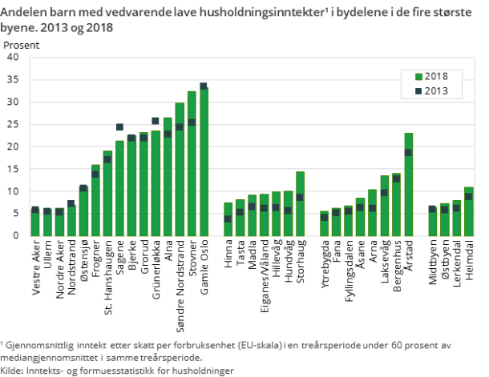

Slide 19


Hva betyr det å ha lav inntekt?
Matmangel
Ikke feire bursdager
Ingen fritidsaktiviteter
Dårlig samvittighet
Bekymringer
Stress
Utenforskap

Slide 20
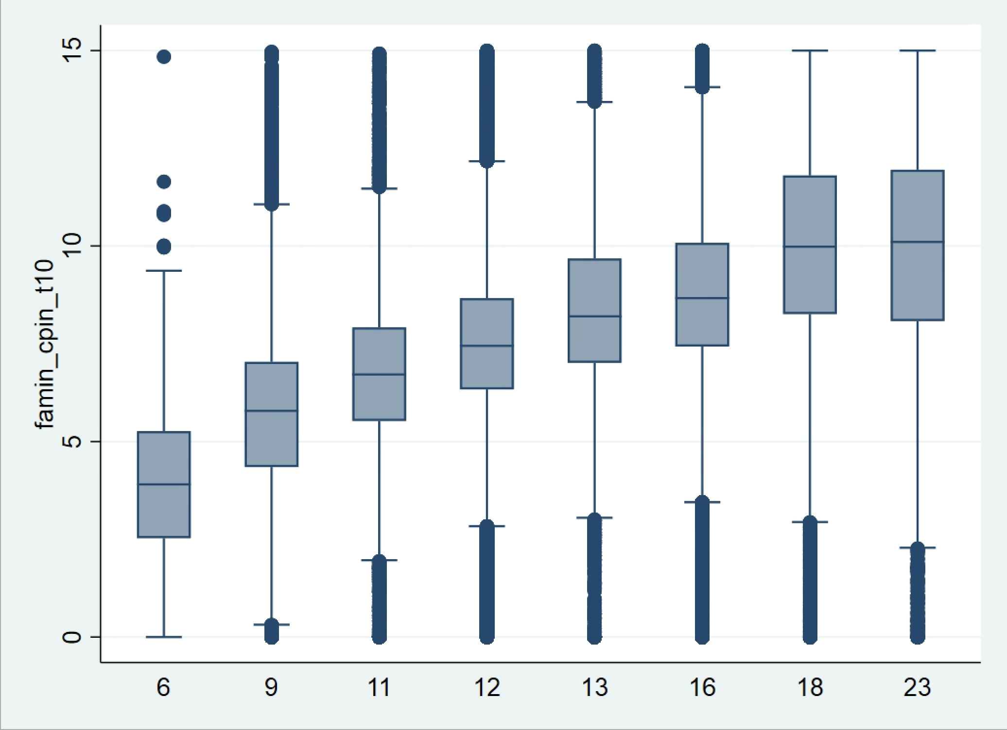
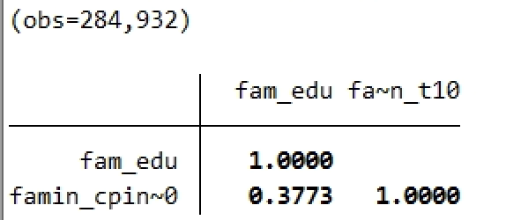
Inntekt og utdanning

Slide 21
Hvorfor fokus på inntekt?
Identifisere årsak
Som kan endres
Andre indikatorer
Vanskeligere å endre
Fokus på kompensasjon

Slide 22
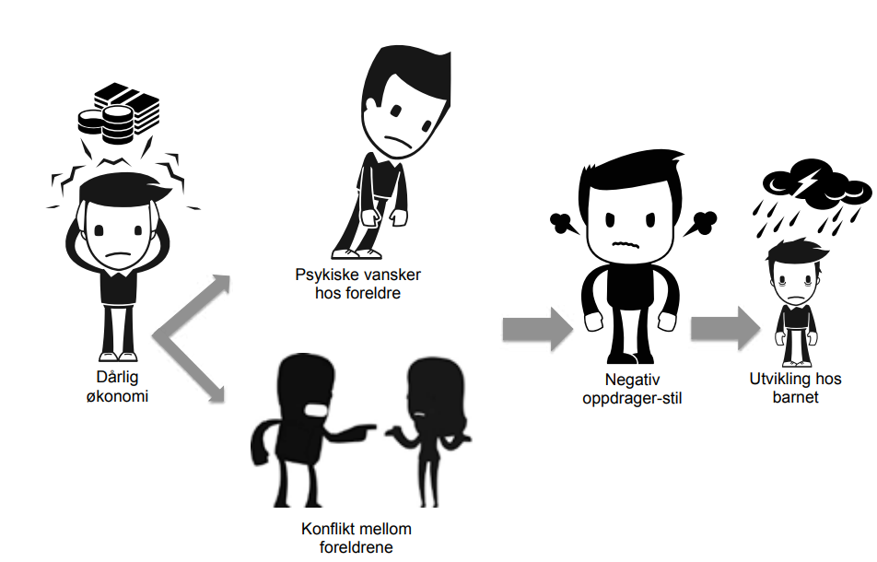
Mekanismer
Inntekt påvirker utfall gjennom
Stress (familiestressmodellen)

Slide 23
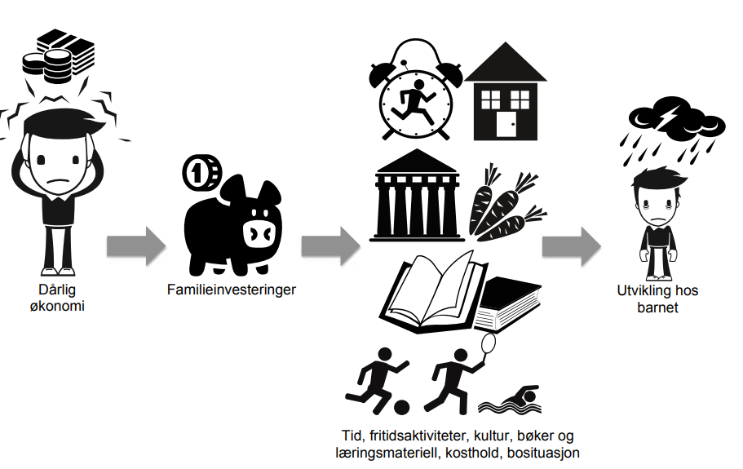
Mekanismer
Inntekt påvirker utfall gjennom
Stress (familiestressmodellen)
Investeringer (familieinvesteringsperspektivet)

Slide 24
Mekanismer
Inntekt påvirker utfall gjennom
Stress (familiestressmodellen)
Investeringer (familieinvesteringsperspektivet)
Kultur

Slide 25
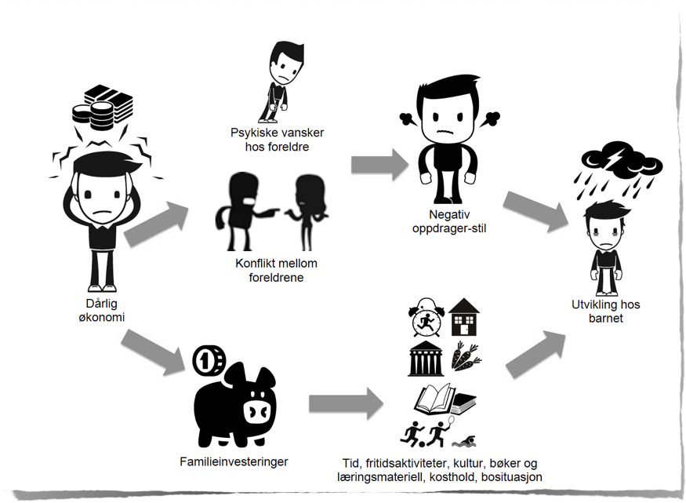
Mekanismer

Slide 26
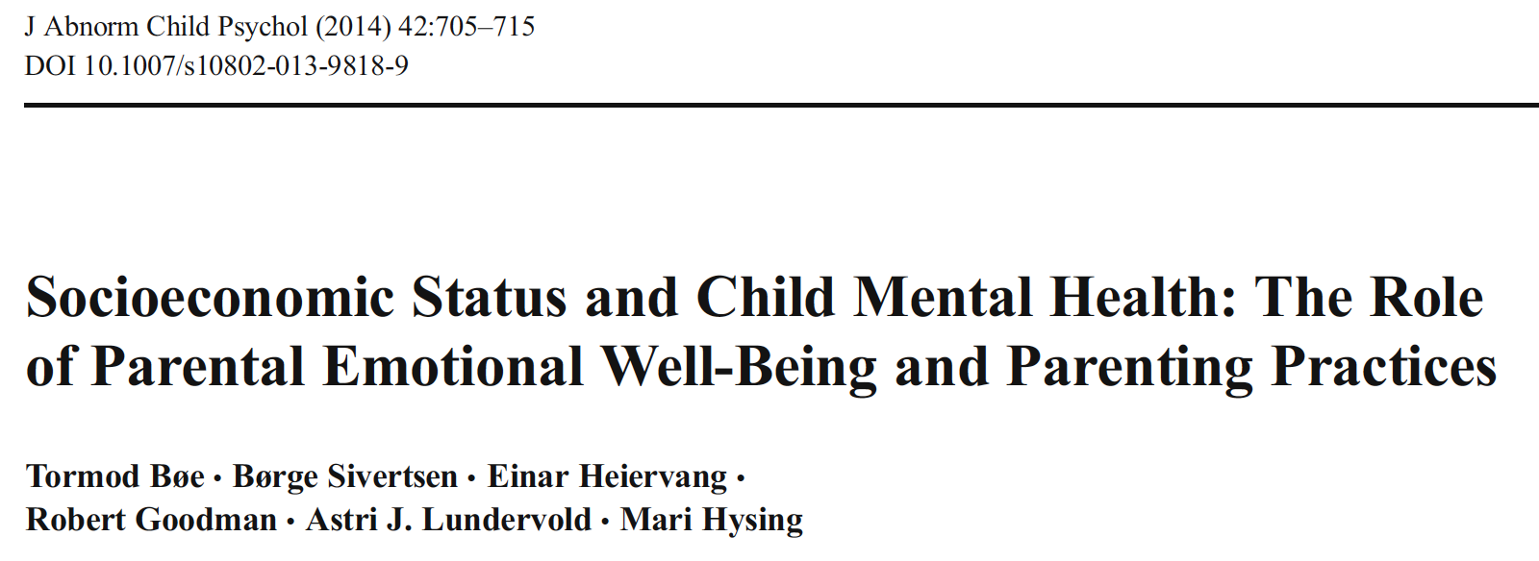
Stress
“The results suggest that parental emotional well-being and parenting practices are two potential mechanisms through which low socioeconomic status is associated with child mental health problems”
Inntekt -> foreldrenes velvære -> oppdragelse -> eksternaliserende/internaliserende vansker
Mors utdanning -> disiplinær adferd -> eksternaliserende vansker
Fars utdanning -> eksternaliserende vansker

Slide 27

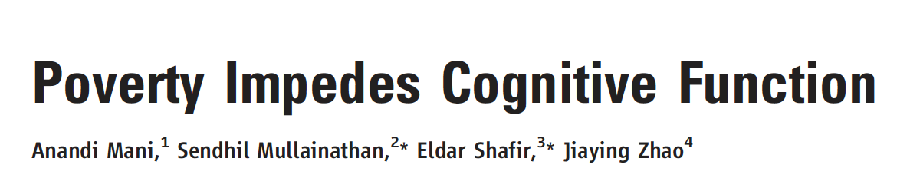
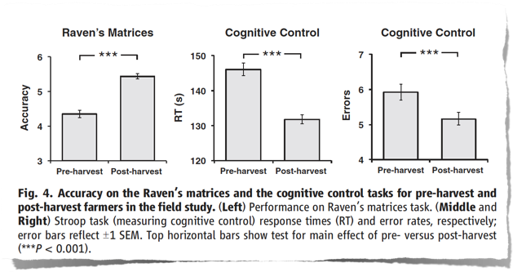
“Lacking money or time can lead one to make poorer decisions, possibly because poverty imposes a cognitive load that saps attention and reduces effort.”

Slide 28
Kultur
Rollemodeller
Forventninger
Normer
Verdier

Slide 29
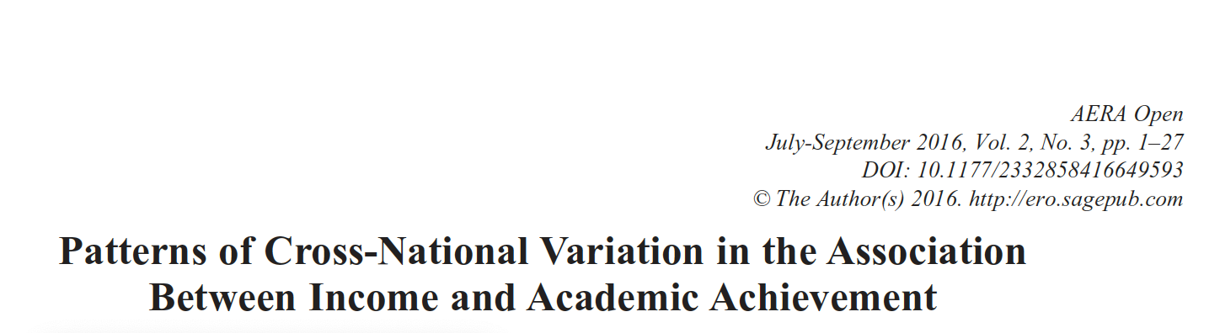
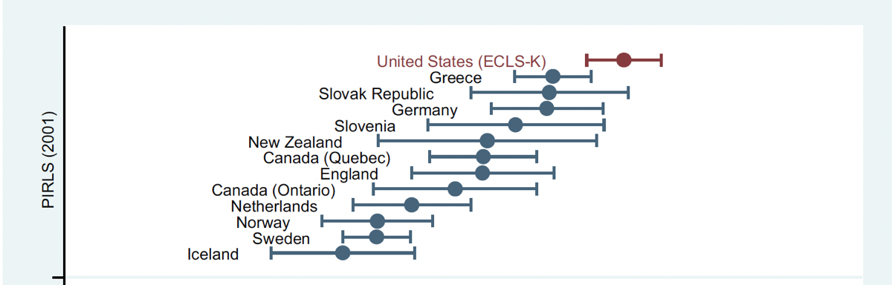
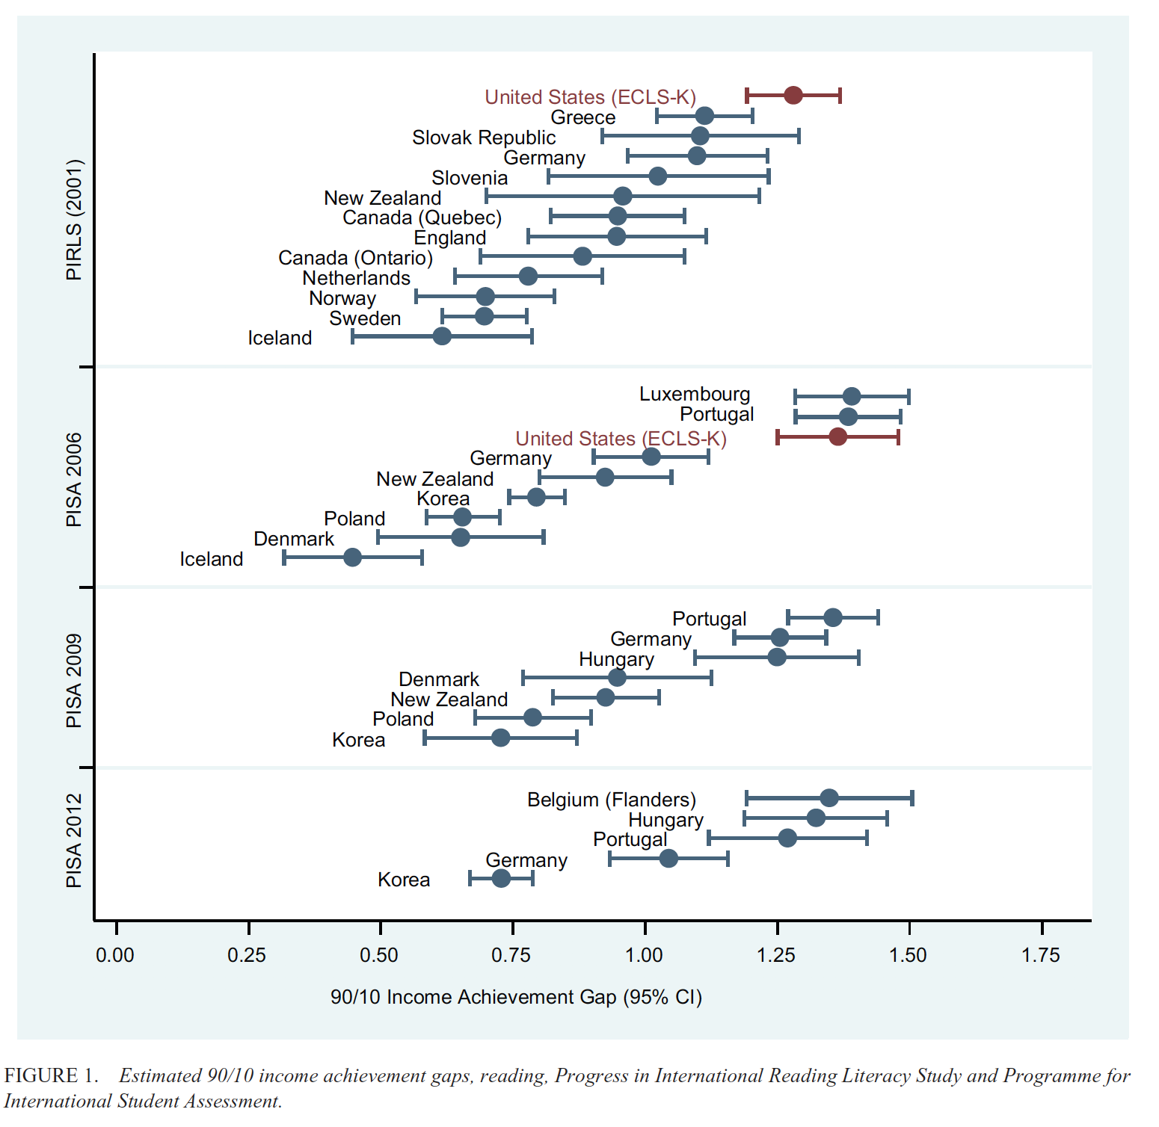
Ulikhet i skoleprestasjoner

Slide 30
Ulikhet i skoleprestasjoner
8.trinn

Slide 31
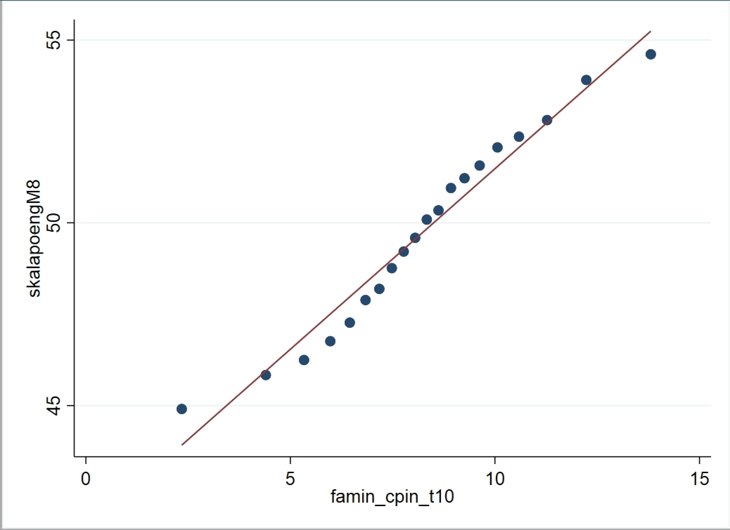
Ulikhet i skoleprestasjoner
Nasjonale prøver, 8.trinn

Slide 32
Ulikhet i skoleprestasjoner
Achievement gap:
Forskjellen i skolereslutater mellom barn som har foreldre med 90 persentil inntekt og barn som har foreldre med 10 persentil inntekt
Forskjellen i skoleresultater mellom barn som har foreldre med høy utdanning og barn som har foreldre med lav utdanning
(Forskjell i skoleprestasjoner mellom ulike typer barn over tid, f.eks jenter og gutter, innvandrere og ikke-innvandrere)
Hvor stor er forskjellen?
Endrer forskjellen seg etterhvert som barn blir eldre?
Endrer forskjellen seg over tid?
Hva kan forklare forskjellen eller endringer i forskjeller?

Slide 33
Ulikhet i skoleprestasjoner
Parental income
Sandsør, Zachrisson & Karoly (2021)

Slide 34
Ulikhet i skoleprestasjoner
Parental education
Sandsør, Zachrisson & Karoly (2021)

Slide 35

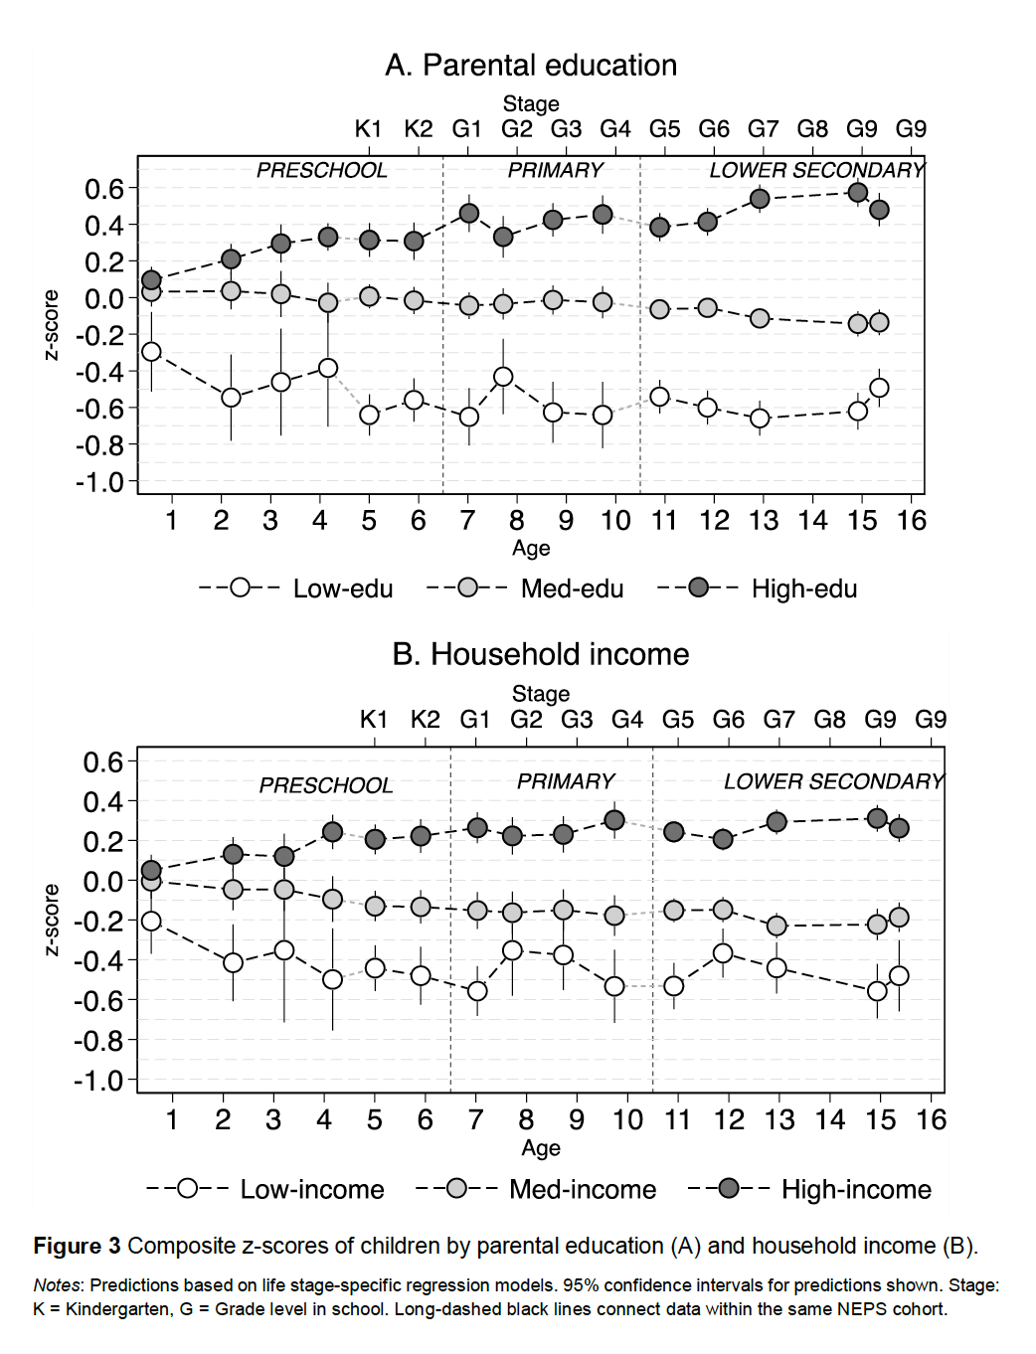
Når dukker ulikheten opp?
Uliket i kognitive ferdigheter/ skoleprestasjoner øker med alder
Tyskland, Norge, Nederland, UK..

Slide 36
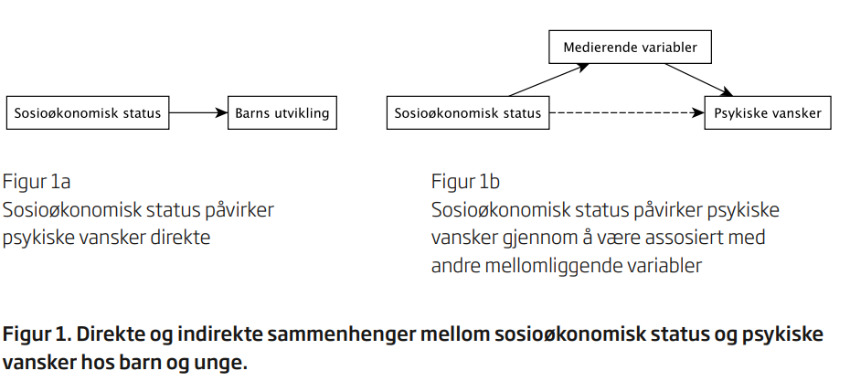
Er inntekten årsak til ulike utfall?

Slide 37
Er inntekten årsak til ulike utfall?
Sosial seleksjon
«Egenskaper ved foreldre som gjør dem attraktive for arbeidsgivere, som for eksempel at de har gode evner, er ærlige, pliktoppfyllende og at man kan stole på dem, kan også ha positive virkninger for barna deres, uavhengig av effekten av foreldrenes inntekt. Barn av foreldre med disse karakteristikkene vil gjøre det bra uavhengig av hva foreldrene deres tjener.» (Mayer, oversatt av Bøe)
Andre faktorer?

Slide 38
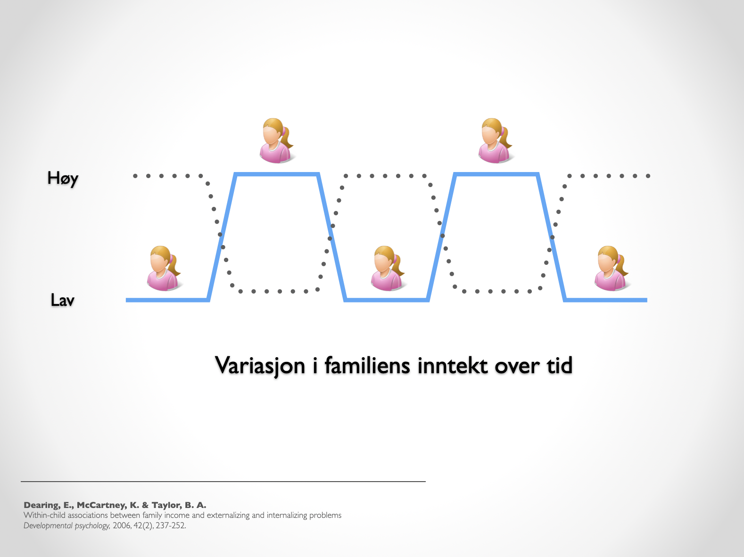
Er inntekten årsak til ulike utfall?
“On average, children had fewer externalizing problems during times when their families' incomes were relatively high than during times when their families' incomes were relatively low; the estimated benefits of increased income were greatest for children who were chronically poor.”

Slide 39
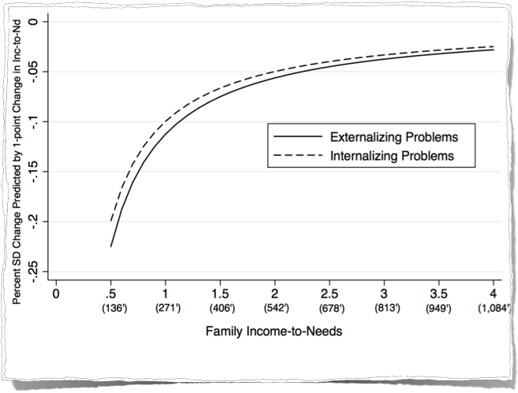

Er inntekten årsak til ulike utfall?
“moving from the poverty line to 200% of the poverty line (i.e., increased income-to-needs from 1 to 2) predicted a reduction in externalizing problems equivalent to 11% of a standard deviation, and in internalizing problems equivalent to 10% of a standard deviation. ”

Slide 40
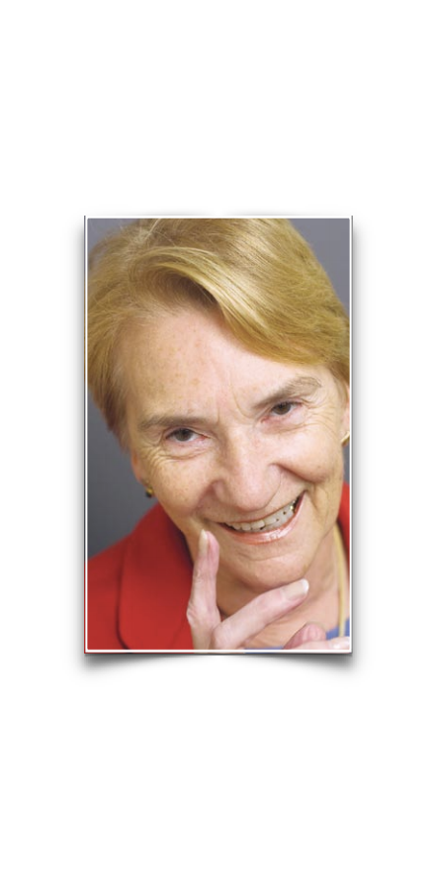

Er inntekten årsak til ulike utfall?
Costello, E. J., Compoton, S. N., Keeler, G. & Angold, A.
Relationships between poverty and psychopathology: A natural experiment. JAMA, 2004, 290(15), 2023-2029.
Social causation vs. social selection
(Sosiale determinanter vs. sosial seleksjon)
Halfway through the study, a casino opening on the Indian reservation gave every American Indian an income supplement that increased annually.

Slide 41
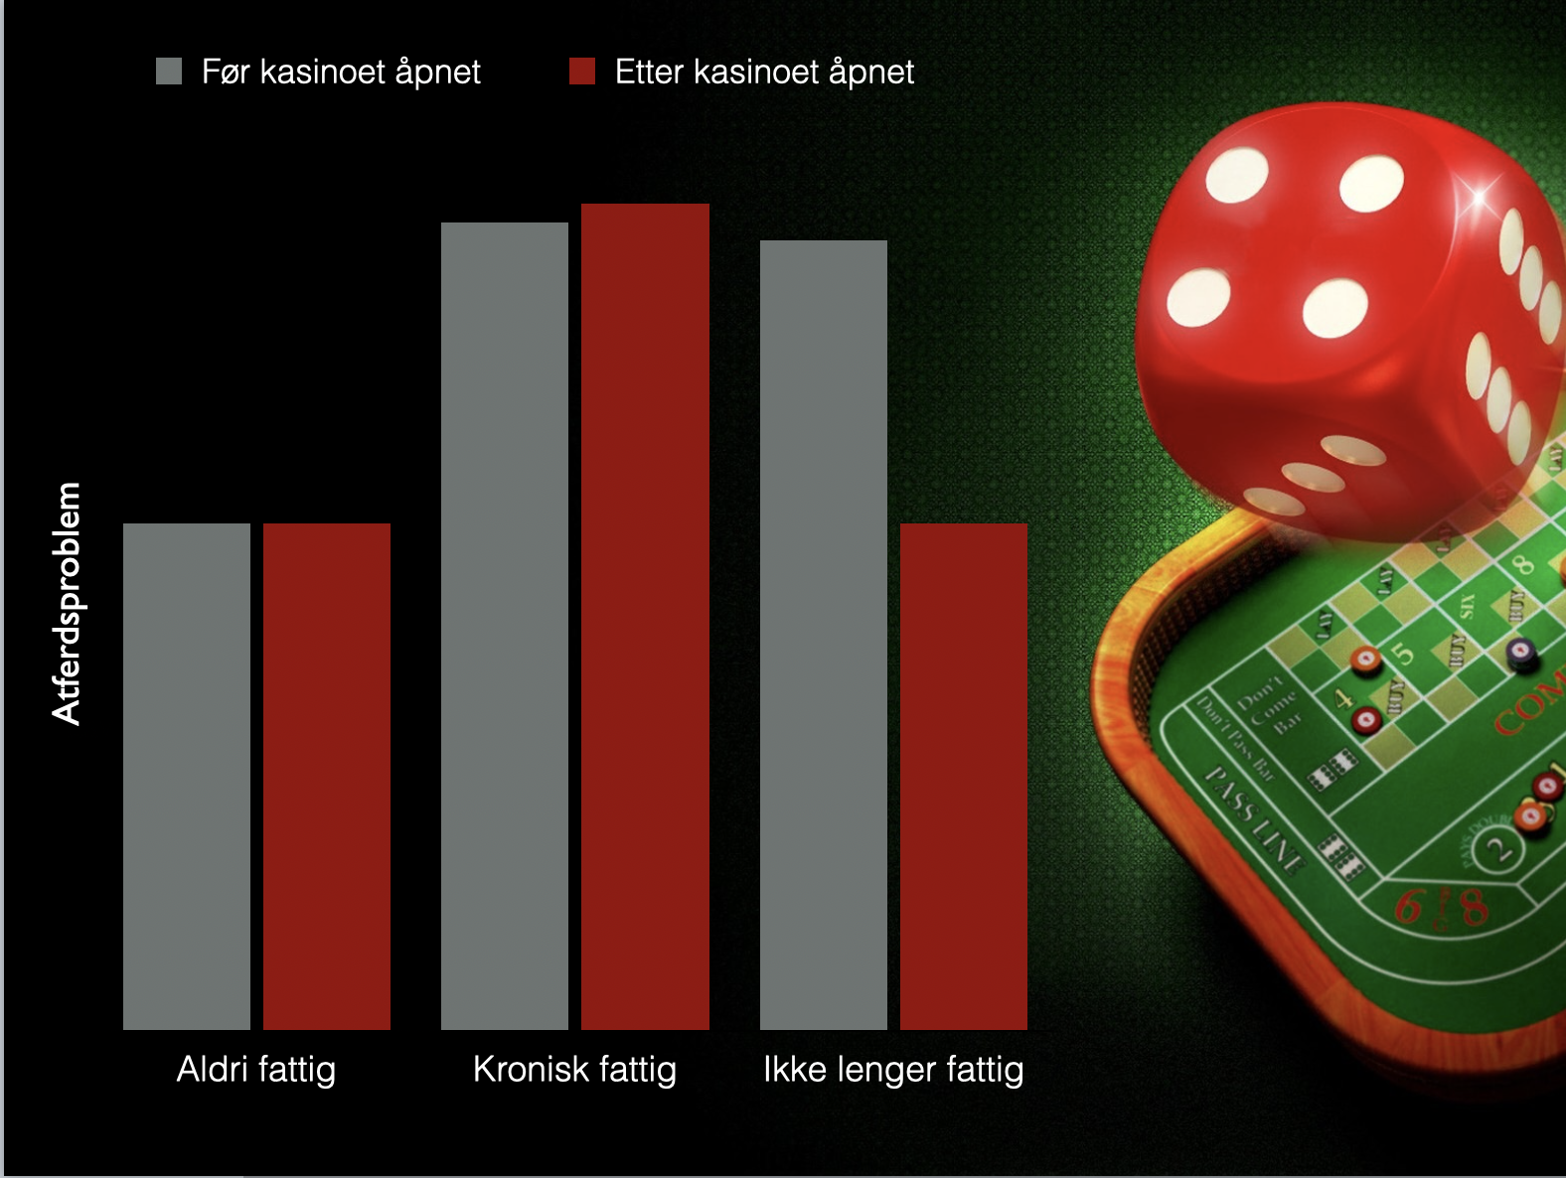
Er inntekten årsak til ulike utfall?
Before the casino opened, the persistently poor and ex-poor children had more psychiatric symptoms than the never-poor children, but after the opening levels among the ex-poor fell to those of the never-poor children, while levels among those who were persistently poor remained high

Slide 42
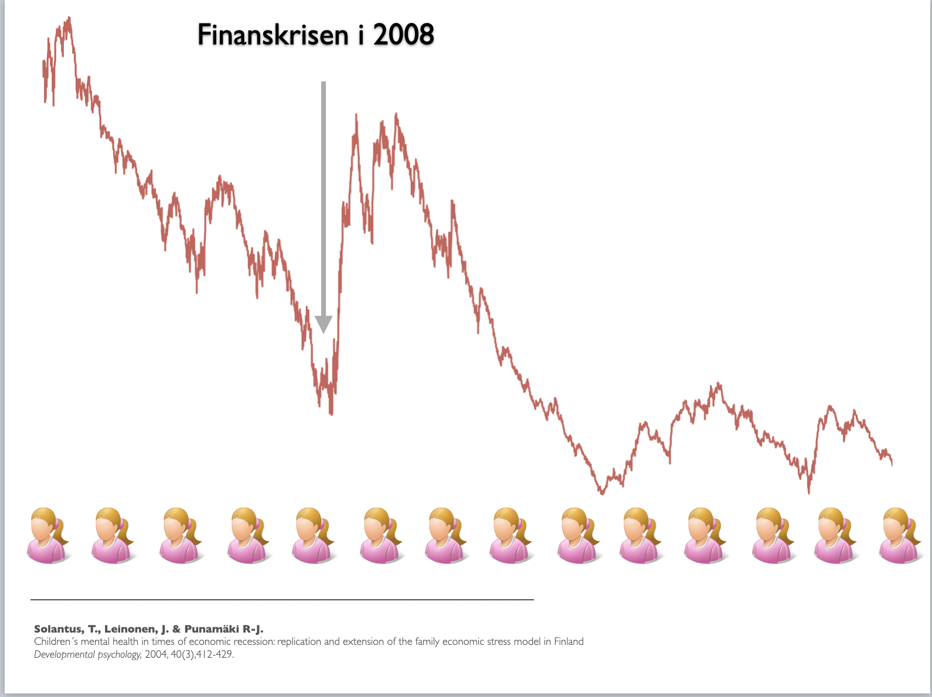
Er inntekten årsak til ulike utfall?
“The results confirmed that a reduction in disposable family income constitutes a risk for child mental health through increased economic pressure and negative changes in parental mental health, marital interaction, and parenting quality.”

Slide 43
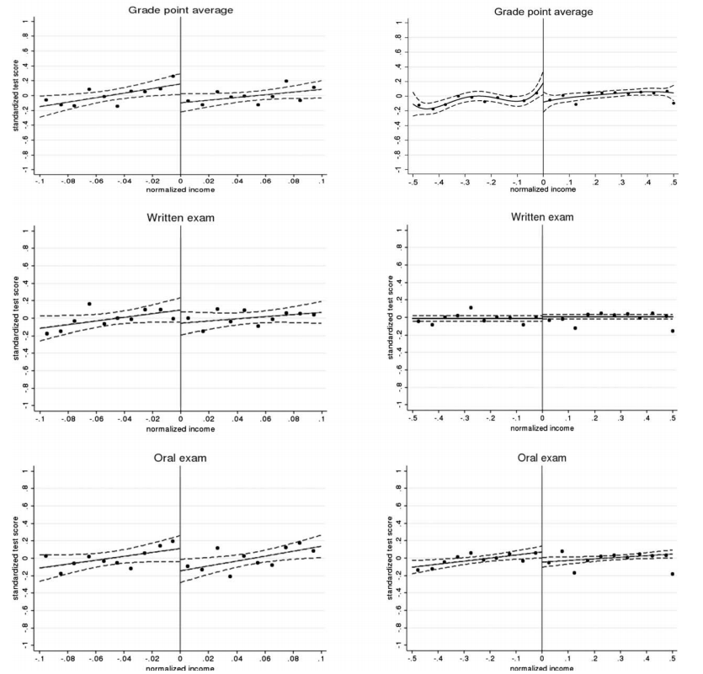
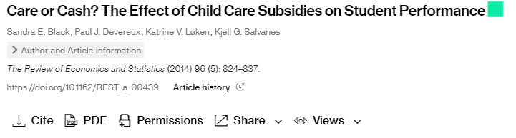
Er inntekten årsak til ulike utfall?
“Using a sharp discontinuity in the price of child care in Norway, we are able to isolate the effects of child care subsidies on both parental and student outcomes. We find very small and statistically insignificant effects of child care subsidies on child care utilization and parental labor force participation. Despite this, we find significant positive effect of the subsidies on children's academic performance in junior high school, suggesting that the positive shock to disposable income provided by the subsidies may be helping to improve children's scholastic aptitude.”

Slide 44
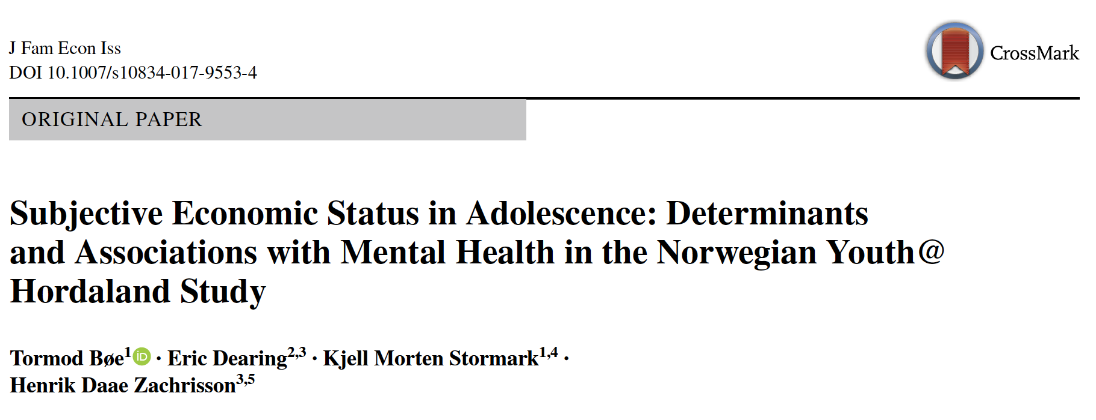
Reell vs. opplevd fattigdom
Opplevd fattigdom
“We aimed to identify factors associated with perceived economic well-being (PEWB), and examine its association with symptoms of depression and attention-deficit/hyperactivity disorder.”
Inntekt
Psykisk helse
16-åringer
“…There was a significant indirect effect of income-to-needs on mental health problems though PEWB.”

Slide 45
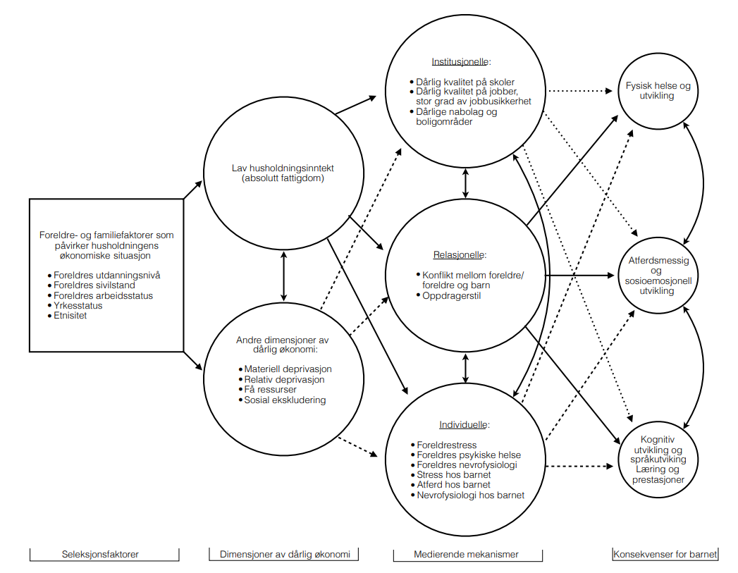
Videre perspektiv

Slide 46
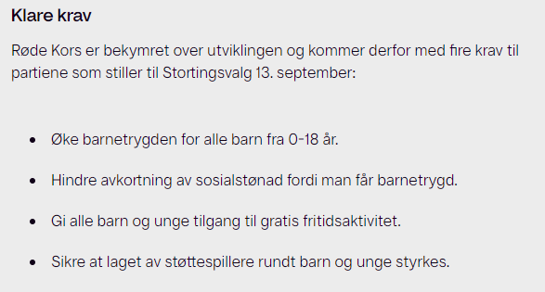
Intervensjoner og tiltak
Unngå lav inntekt
Velferdstiltak (skattelette, subsidiere barnehage og fritidsaktiviteter…)
Endre mekanismene
Lære opp i gode oppgraderstrategier
Hjelpe foreldre med deres psykiske problemer
Kompensere for negative konsekvenser
Barnehage, støttetiltak i skole
Kombinere til helhetlige tiltak
Nurse-Family-Partnership
Flere internasjonale eksempler

Slide 47
Ta-med-hjem budskap
Inntekt er en av mange indikatorer på sosial ulikhet
Virker gjennom stress, investering, kultur
Rotete landskap av indikatorer
Sosial ulikhet i skoleprestasjoner
Starter tidlig, øker noe med alder
Stor sosial ulikhet i psykiatriske diagnoser
Inntekt er en mulig årsak
Uklart hvor vedvarende effekten er
Opplevelsen er viktig
Intervensjoner og tiltak kan hjelpe til

